Slide 1
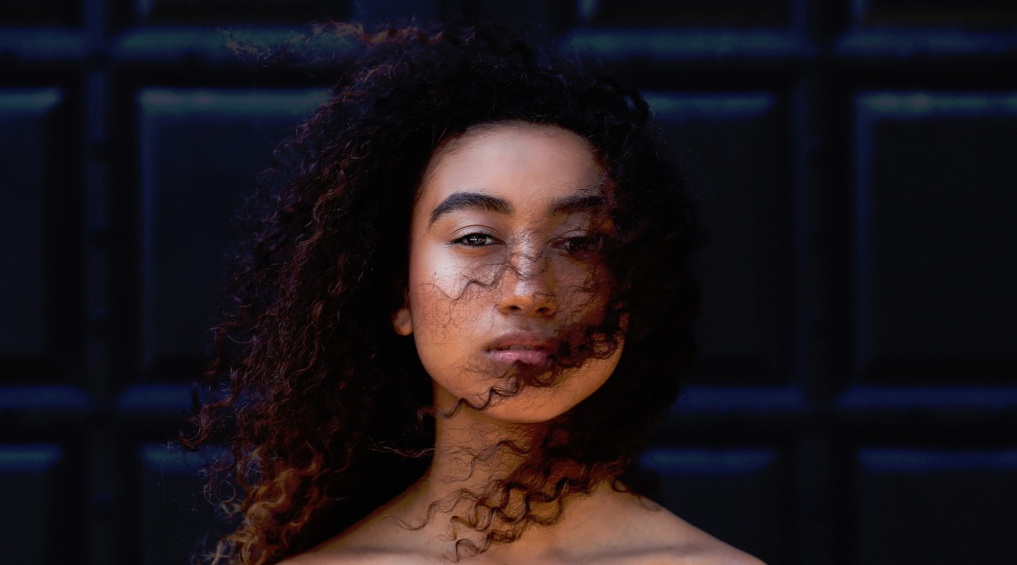
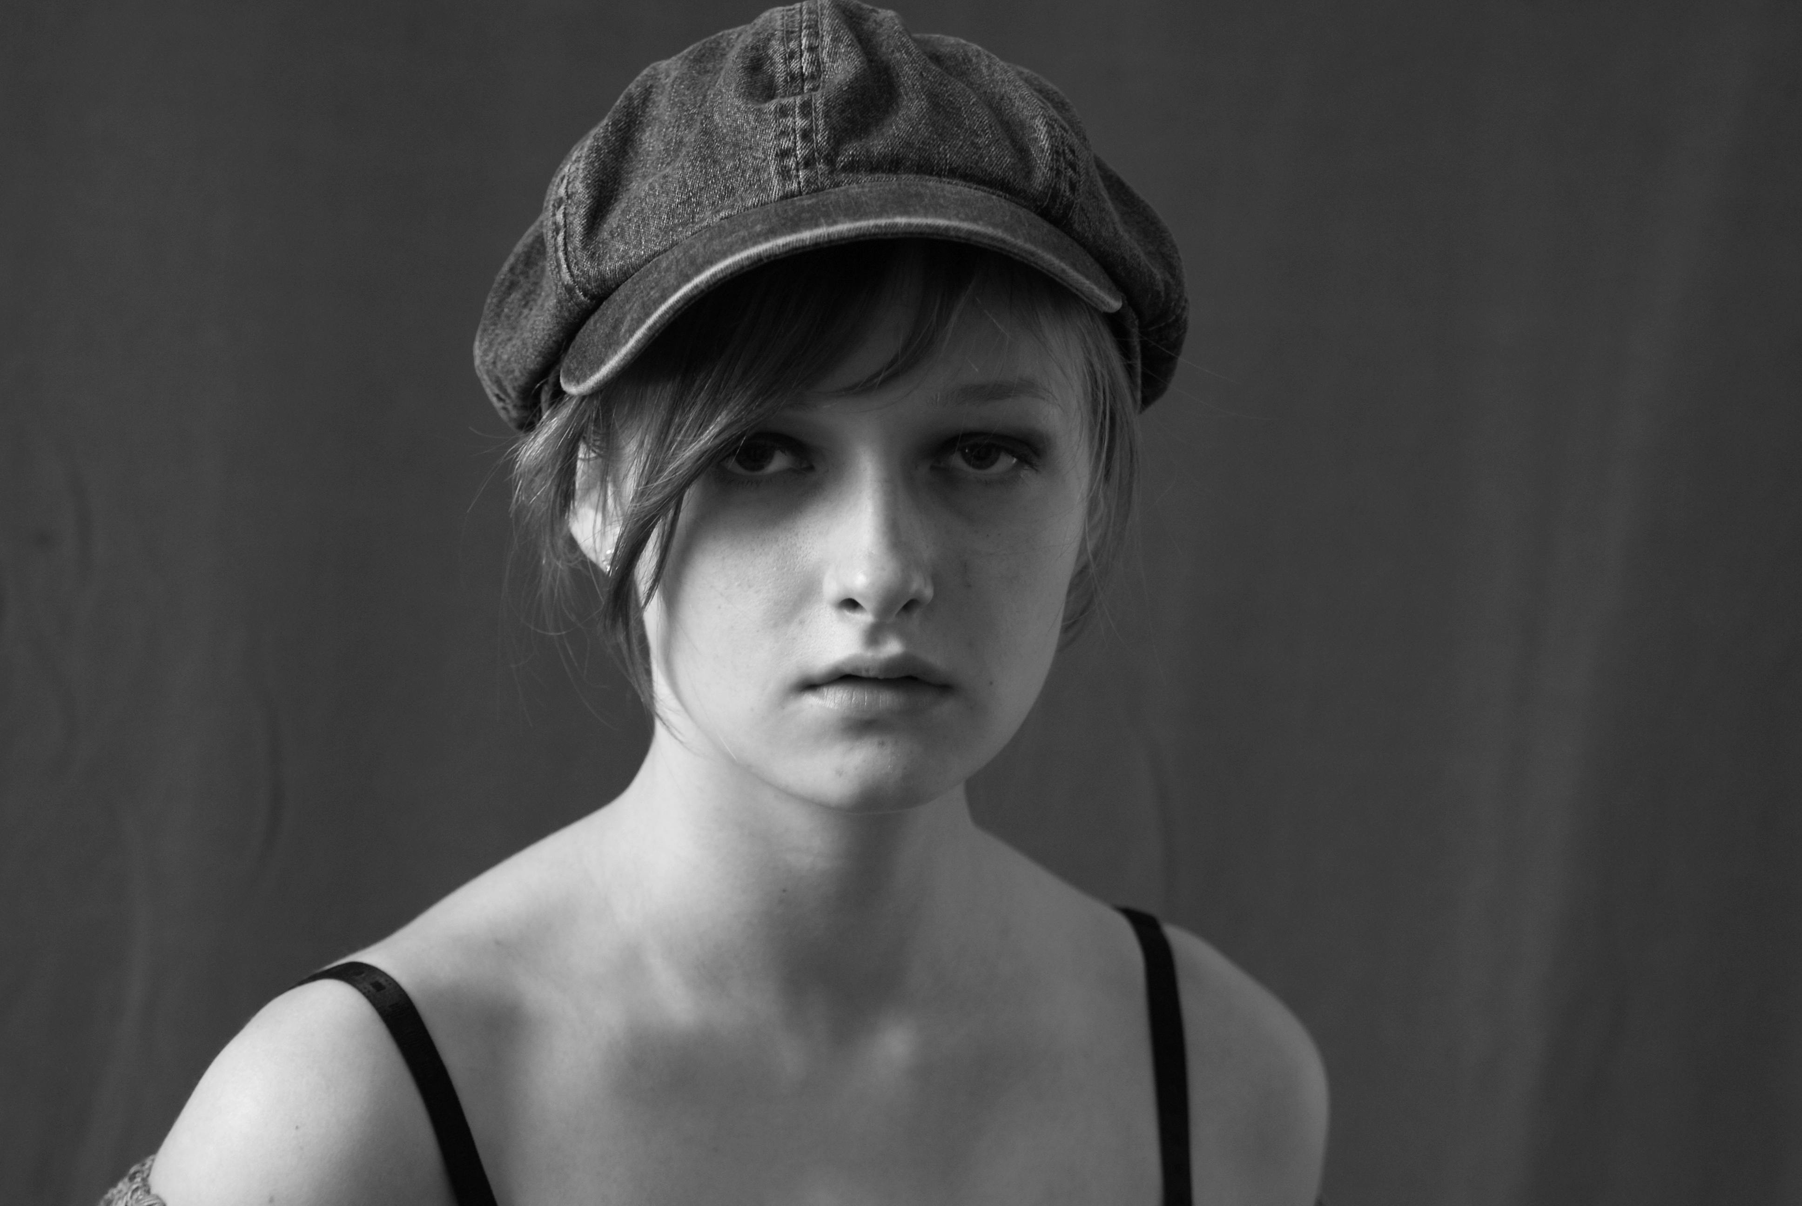
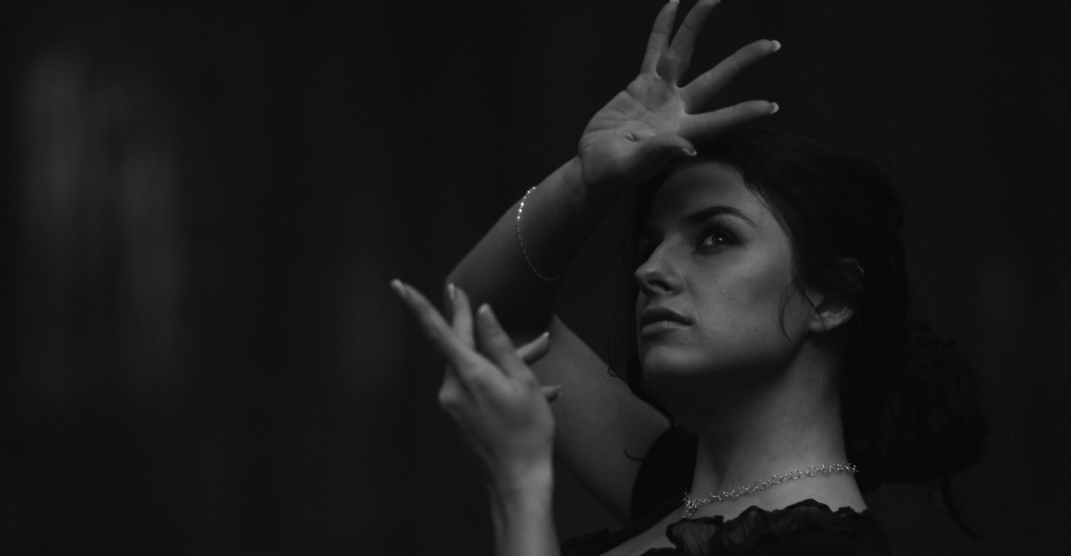
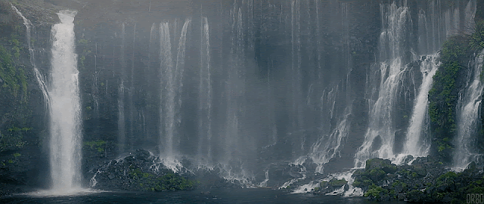
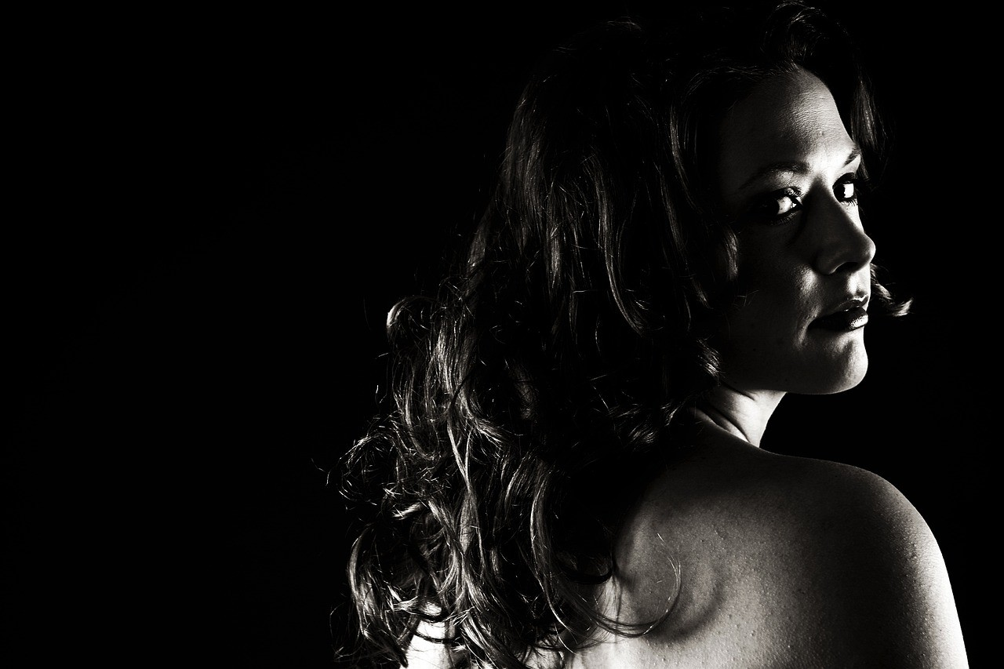
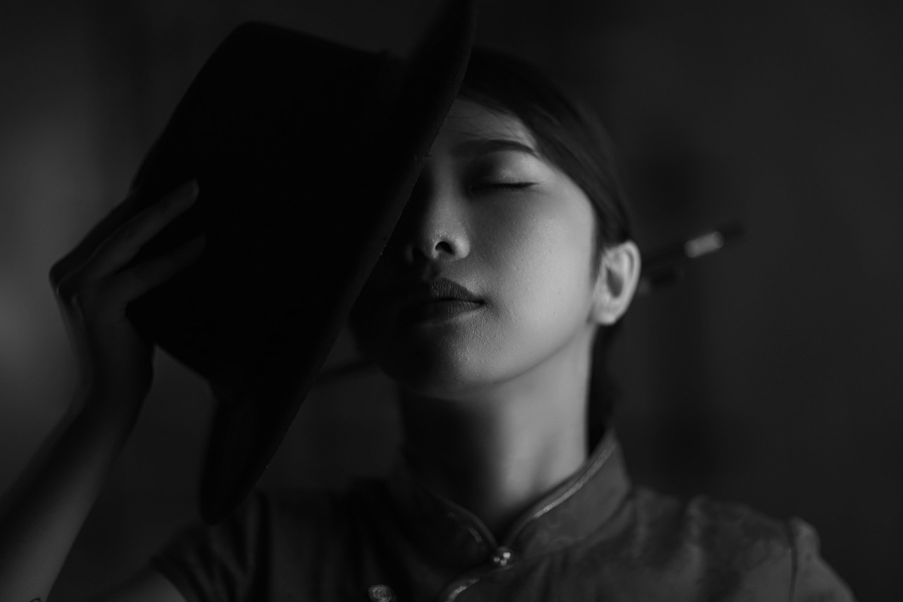
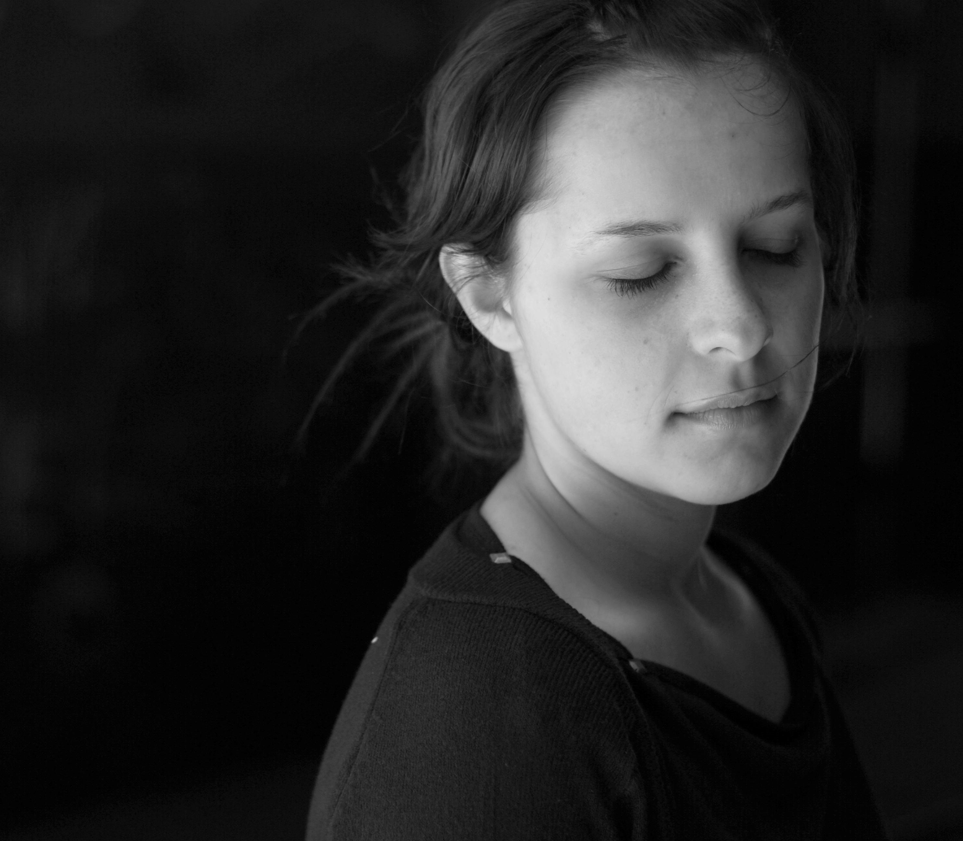

Mira a tu alrededor las flores,
los pájaros,
el cielo, las nubes y las estrellas,
y me verás a mí,
porque todos ellos fueron
creados por amor.
Contempla el rubor del rostro
de una niña ilusionada
al recibir su primer beso,
sigo siendo yo.
Me gustan las palabras dulces
y los gestos cariñosos.
Me encantan las miradas tiernas,
el eco de las risas,
el valor de la amistad.
Me robustezco
cuando me alimento de ilusiones y de fe,
crezco en el compromiso
y la entrega.
Tengo mucho miedo
a la ingratitud y a la traición.
El dolor y la pena pueden herirme
pero no matarme.
Mi nombre es amor
Mi nombre es amor y no tengo sexo, edad ni raza.
Nadie pudo jamás verme,
oírme ni tocarme.
Y sin embargo todos saben que existo
porque alguna vez sintieron mi presencia.
Nací con el hombre y aún ya fui antes,
En el recuerdo de la sonrisa
dulce de una mujer
que se fue, también estoy yo.
En la ternura de un niño jugando
con un animalito, sigo siendo yo.
En las razones que me motivaron
a contarte esto, también estoy yo.
En muchos sitios, a través del tiempo,
No tengo brazos y sin embargo soy tan fuerte
que muchos dieron la vida en mi nombre.
No tengo piernas, mas, sin embargo, puedo unir
continentes sin mediar distancias.
Nunca tuve ojos ¿para qué los quiero? si sólo
me interesa la belleza interior y para verla
no los necesito.
No tengo boca y a pesar de ello,
los más grandes
poetas crearon los versos más hermosos
que se pronuncian en mi nombre.
No tengo oídos, pero soy capaz
de escuchar la voz del corazón.
¿Cómo me alimento? podrás preguntarte.
En el cariño del amigo
que te tiende la mano,
te comprende, te escucha
y te reconforta,
allí estoy yo.
En el beso afectuoso de un amigo
en la emoción de un hombre
y una mujer
uniendo sus cuerpos, estoy yo.
sin importar las diferencias, estoy yo
si quieres buscarme hazlo,
pero has de saber que sólo
me encontrarás cuando ya
no pienses más en ti misma,
en ese momento sólo abre
tu corazón y me hallarás.
porque el hombre mismo
fue producto del amor
o sea, de mismo.
Habito en el corazón de los hombres y comparto
mi hogar con otros sentimientos como la alegría,
la tristeza, la ira y el odio.
No quisiera conocer la muerte,
pero el olvido
es capaz de causármela.
¿Qué dónde estoy,
cómo darse cuenta de que existo?
Pues bien, fíjate en los ojos de una mujer
acariciando la cara de su amado,
allí estoy yo.
jrvallea@outlook.es
jrvg
jrvallegomez@outlook.es

Slide 2







¿Te ha gustado?
Puedes ver más entrando
Aquí
Además puedes recibir powerpoints en tu correo electrónico suscribiéndote aquí:
…

